Slide 2
Chào mừng quý thầy cô và các em học sinh đến với tiết âm nhạc

Slide 3
Chuẩn bị đồ dùng học tập

Slide 4
Hoạt động mở đầu
Vỗ tay nhanh – chậm, to – nhỏ theo hình tiết tấu
Vỗ tay to hoặc nhanh
Vỗ tay nhỏ hoặc chậm

Slide 5
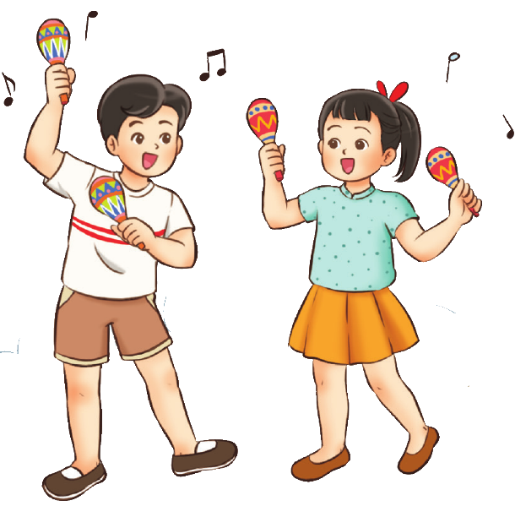
TIẾT 14
NHẠC CỤ THỂ HIỆN CÁC HÌNH TIẾT TẤU BẰNG NHẠC CỤ GÕ
ÔN BÀI HÁT KHÚC NHẠC TRÊN NƯƠNG XA

Slide 6
NỘI DUNG NHẠC CỤ THỂ HIỆN CÁC HÌNH TIẾT TẤU BẰNG NHẠC CỤ GÕ
HOẠT ĐỘNG THỰC HÀNH LUYỆN TẬP
Nghe mẫu và luyện tập

Slide 7
Nghe mẫu và luyện tập 1

Slide 8
Nghe mẫu và luyện tập 2

Slide 9
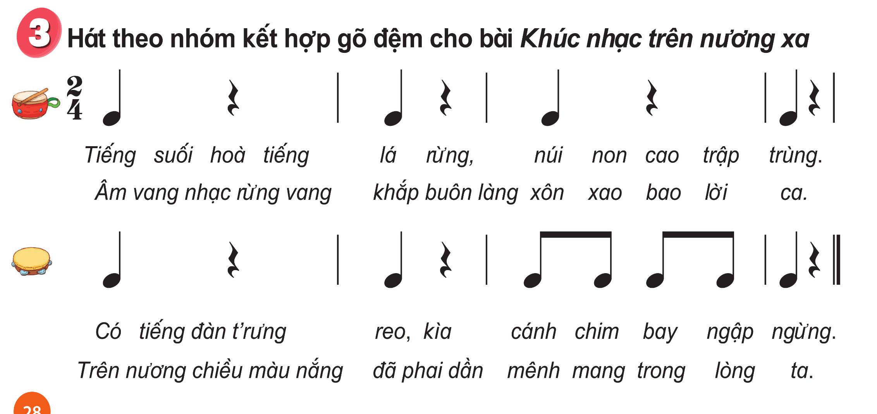
Nhóm 1
Nhóm 2
Nghe mẫu và luyện tập

Slide 10
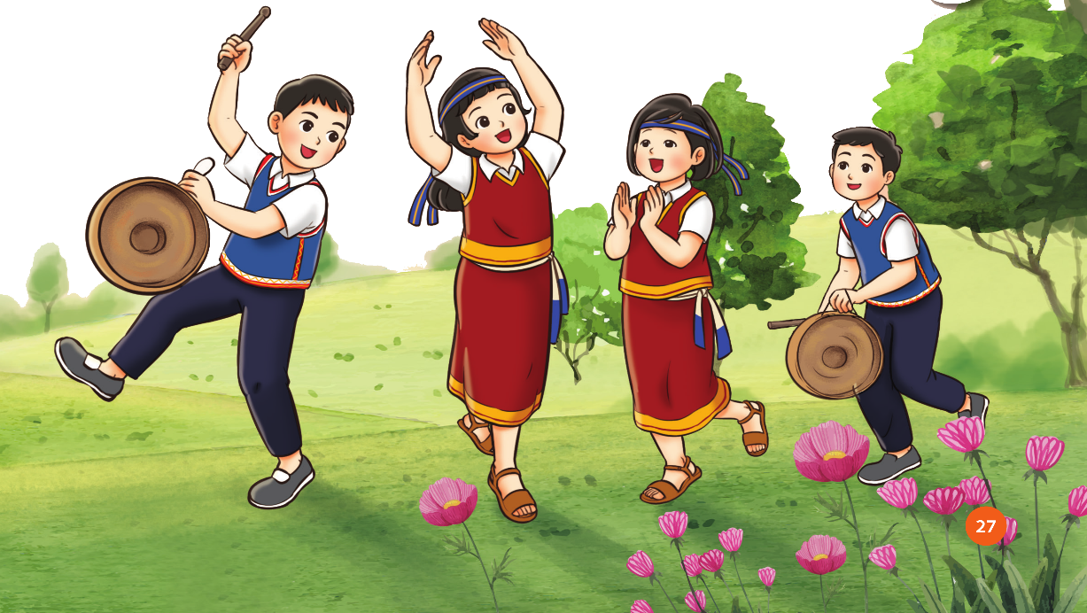
NỘI DUNG ÔN BÀI HÁT KHÚC NHẠC TRÊN NƯƠNG XA
Hoạt động thực hành luyện tập
Ôn các hình thức

Slide 13
GIÁO DỤC, CỦNG CỐ DẶN DÒ

Slide 14
Chúa quý thầy cô mạnh khỏe
Các em học sinh chăm ngoan học giỏi

